Slide 1
Презентация
«Домашние животные». для детей младшего дошкольного возраста. Образовательные области: познавательное, речевое развитие.
Воспитатель ГБДОУ №27 Красногвардейского района
Санкт-Петербурга
Первой квалификационной категории
Юдина Елена Ивановна
2020 год

Slide 2
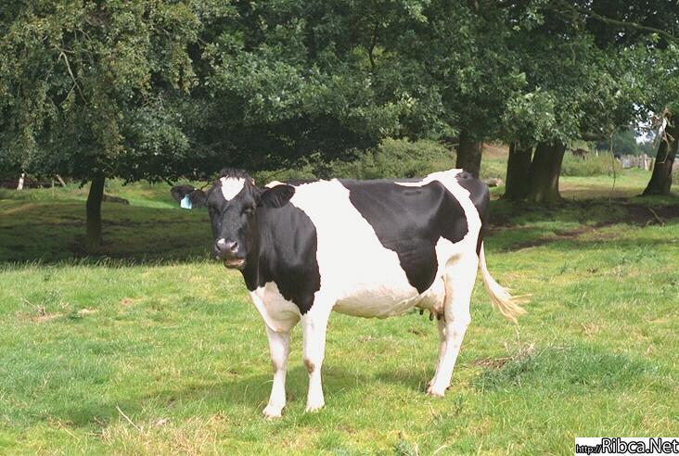
У неё рога, копыта,
И на всех глядит сердито,
Но добрей она щенка,
И нальёт нам молока.

Slide 3
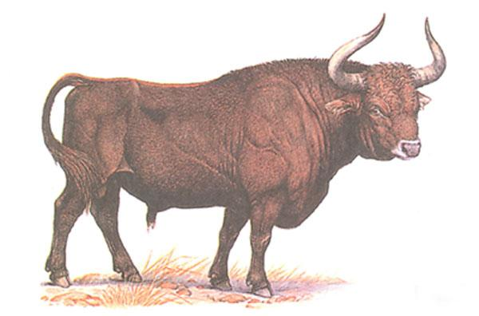
Я был знаком с одним БЫКОМ, когда в деревне жил.
С людьми он дружбы не искал, детей к себе не подпускал,
А вот со мной дружил...

Slide 4
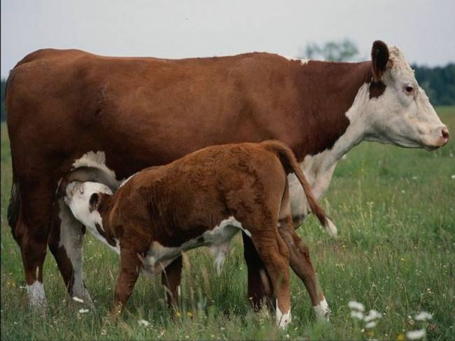
Родился маленький телёнок.
Не нужно памперсов, пелёнок,
Маленькому крошке,
Рожки есть, копытца есть,
Сразу встал на ножки,
Мычит бычок упрямо:
"Молочка хочу я, мама"

Slide 5
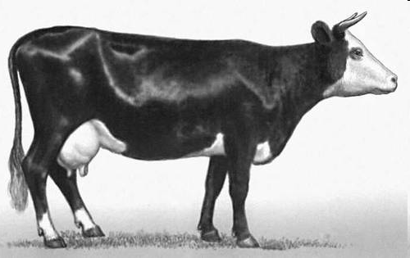
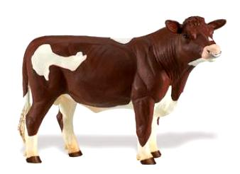
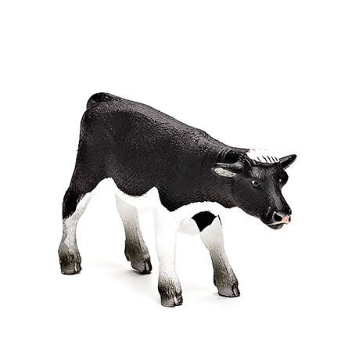
Семья коров.
Коровушка, коровушка,
Рогатая головушка!
Малых деток не бодай,
Молочка им лучше дай!
Бык.
Бычок, бычок,
Смоляной бочок,
Бодучие рожки,
Резвые ножки.
Notes:
Бык

Slide 6
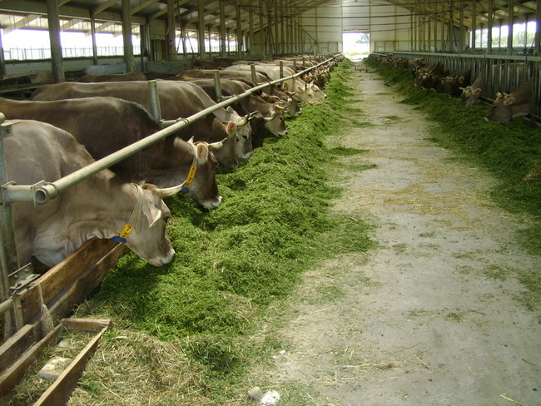
Где ночует корова?
Это животноводческая ферма (коровник). Здесь живут коровы. У каждой коровы своё стойло. За коровами ухаживает фермер. Он их кормит сеном. Воду корова пьёт с поильника.
Notes:
Это ферма. Здесь живут коровы. У каждой коровы своё стояло. За коровами ухаживает фермер. Он их кормит сеном, силосом, наливает воду в поульник.

Slide 7
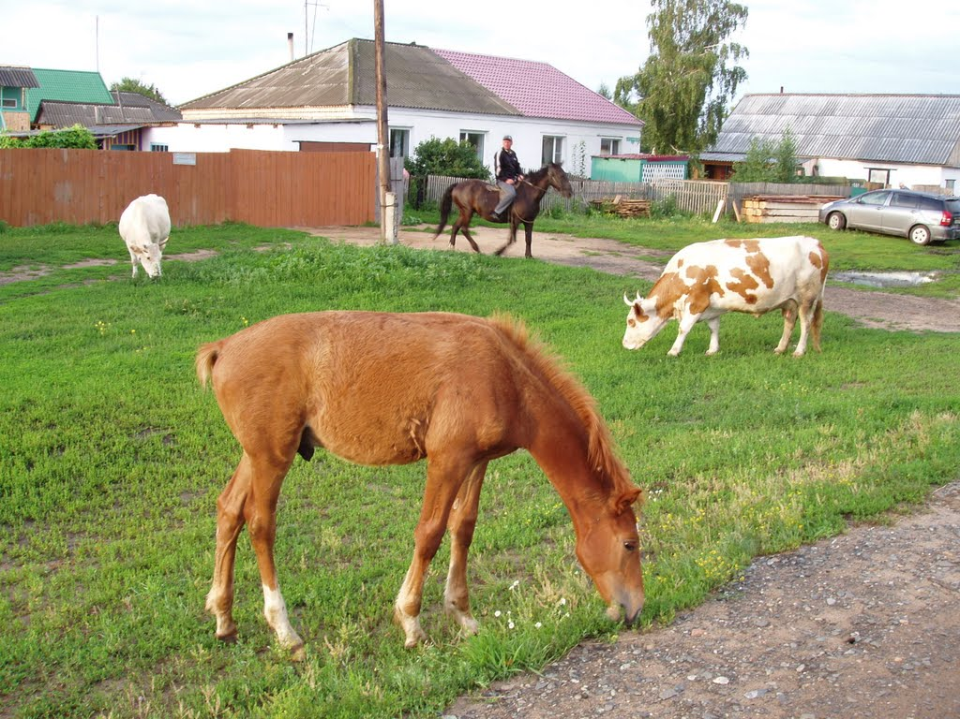
Ходит пастух мимо сельских дворов,
Он собирает на выпас коров.
Эй вы, буренки, зовите подруг,
Я поведу вас на клеверный луг.
Там, на лугу много вкусной травы,
Там молока нагуляете вы.
Буду пасти вас, беречь, охранять,
Буду вам песни на дудке играть.
Буду вам гладить крутые бока,
Чтобы побольше пришло

Slide 8
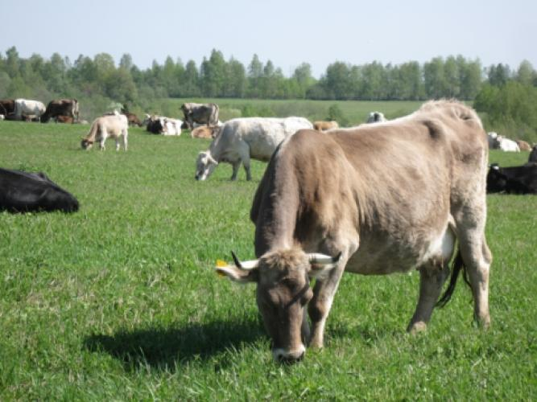
Стадо коров на пастбище.
Нет у коровы
С питаньем хлопот –
Ходит по травке
И травку жуёт:
Завтрак с обедом –
Зелёный лужок,
Полдник – лужайка,
А ужин – стожок!
Notes:
Стадо коров.

Slide 9
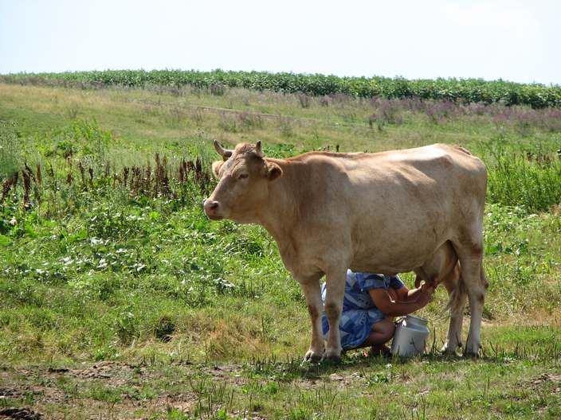
Дойка коров в поле.
Знают взрослые и дети,
И известно все планете,
Нет полезнее с утра -
Выпить чашку молока!
Чтобы были все здоровы,
Нам дает его корова!
Notes:
Дойка коров в поле.

Slide 10
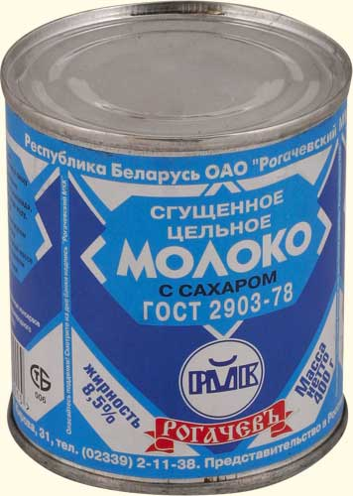
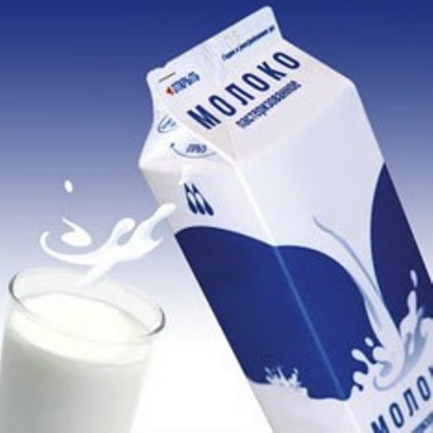
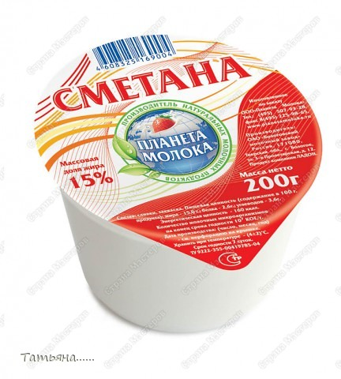
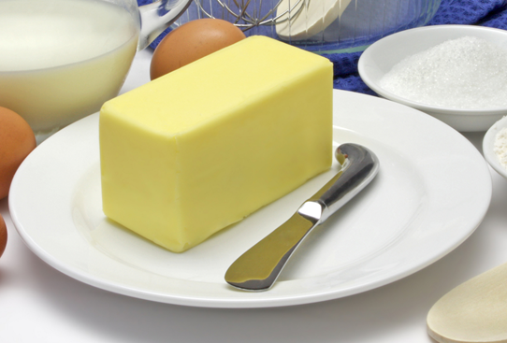
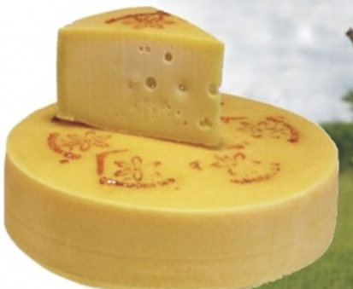
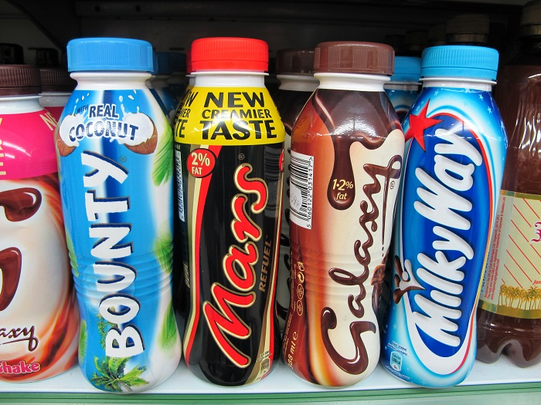
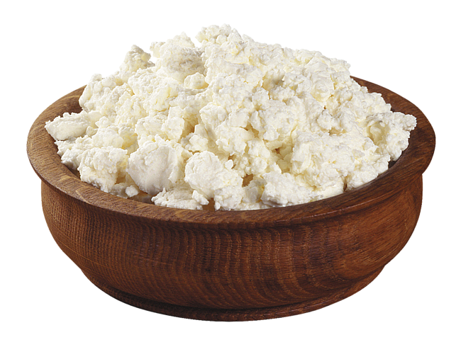
Что изготавливают из молока?

